Slide 1
Mindsensors PSP-Nx Controller Jocul lui Simon

Slide 2
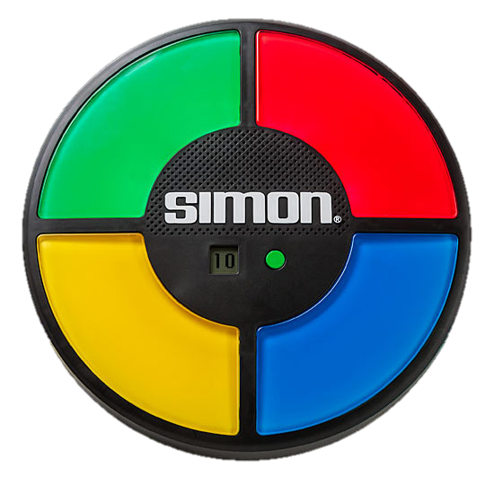
Ce este Jocul lui Simon?
Este un joc electronic de memorie.
Jocul are 4 butoane de diferite culori.
Fiecărui buton îi corespunde un sunet.
Când jocul începe, sunetul se aude și butonul se luminează într-o ordine aleatorie.
Jucătorul trebuie să memoreze ordinea și să apese butoanele în acea ordine.
Lungimea secvenței se mărește după fiecare nivel.

Slide 3
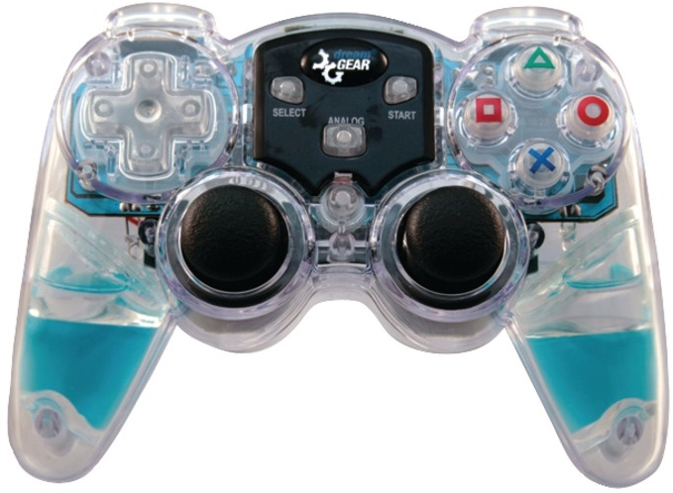
Jucăm Simon cu controler-ul PSP-Nx
Cele butoane de pe partea dreaptă a controler-ului sunt perfecte pentru Jocul lui Simon.
Are numărul correct de butoane.
Are patru culori și forme diferite.
Brick-ul EV3 poate fi utilizat pentru a afișa diferite forme.
Poți adăuga deasemenea tonuri corespondente
Robotul le va afișa întâi și apoi va verifica dacă jucătorul a apăsat controler-ul PSP-Nx corect și apoi fie se mută pe un nivel mai dificil, fie iese din joc.

Slide 4
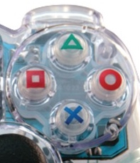

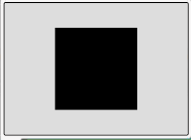
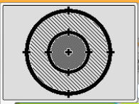

Formele utilizate
PSP-Nx Controller
Forme similare pe brick-ul EV3 brick
Poți utiliza propriile forme (vezi lecția EV3Lessons Beginner – Custom Images and Sounds)

Slide 5
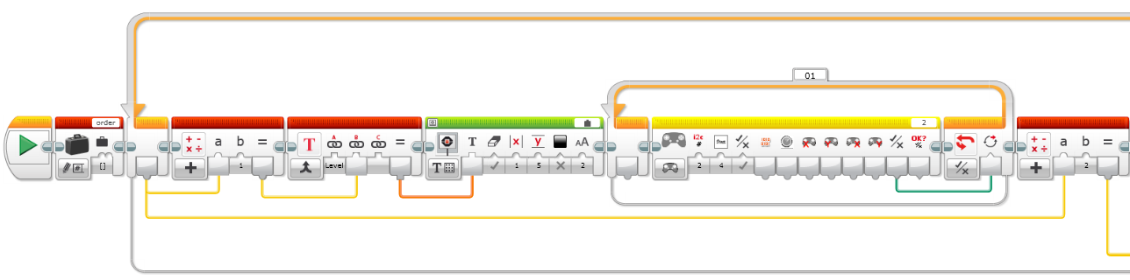
Programul Simon- Pasul 1
Programul începe prin a generarea unui tablou numeric care va ține evidența secvenței. Apoi, programul intră în bucla principală. Nivelul curent este calculat folosind numărul de bucle și este afișat pe ecran. Robotul așteaptă ca jucătorul să apese butonul Start de pe controler pentru a începe nivelul. În cele din urmă, lungimea secvenței este calculată folosind numărul de bucle.

Slide 6
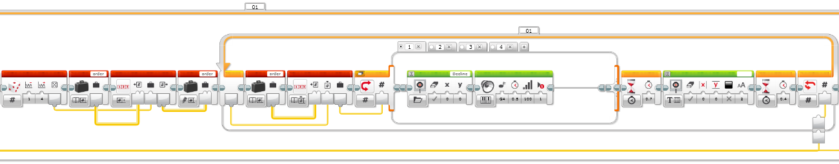
Programul Simon– Pasul 2
Programul folosește block-ul Random pentru a alege aleatoriu următoarea formă pentru secvență. Este adăugat la matricea care a fost creată în Pasul 1. Programul intră apoi într-o a doua buclă care se află în interiorul buclei principale. Această parte a programului citește matricea și afișează formele corecte în ordinea corectă pe ecran. De asemenea, redă tonul corect. Lungimea secvenței, calculată în pasul 1, intră în buclă pentru a citi matricea de numărul corect de ori.

Slide 7
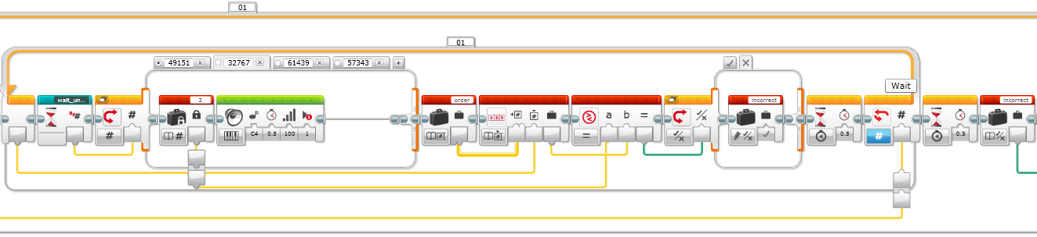
Programul Simon– Pasul 3
Programul intră într-o buclă suplimentară care se află în interiorul buclei principale. Această parte a programului folosește un My Block care așteaptă până când oricare dintre cele patru butoane este apăsat. My Block afișează biții de buton, ceea ce oferă un număr diferit în funcție de butonul apăsat. Pe măsură ce fiecare buton este apăsat, este redat un ton corespunzător. Acești biți de buton sunt apoi convertiți într-un număr de la 1 la 4, astfel încât să poată fi comparați cu valorile matricei. Un bloc de comparare este folosit pentru a decide dacă jucătorul a câștigat sau nu. Lungimea secvenței, calculată în Pasul 1, intră în intrarea buclei, astfel încât robotul să citească lungimea corectă a secvenței.

Slide 8
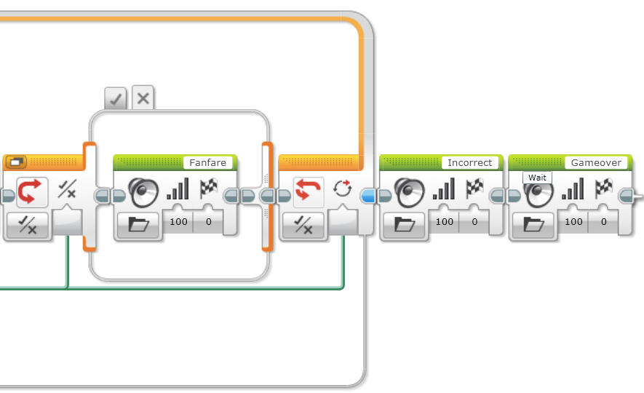
Programul Simon– Pasul 4
Această parte a programului folosește datele dacă jucătorul a câștigat, care au fost calculate în partea 3, fie pentru a reda un sunet de fanfară și pentru a reveni la începutul buclei, fie pentru a încheia jocul.

Slide 9
De unde poți lua codul?
Dacă dorești să încerci codul nostru, aici este un lick pe ev3lessons.com ca să joci jocul nostru.
Codul nostru are pașii 2 și 3 ca My Blocks.

Slide 10
Pașii următori: Idea
Faceți jocul mai complicat prin adăugarea de moduri noi
Simon pe Invers
Jucătorul trebuie să introducă secvența în ordine inversă
Răzbunarea lui Simon
Versiunea Multiplayer realizează o singură formă în secvență.
Dacă ai parcurs lecția noastră ,,Random block’’ pe ev3Lessons (Advanced), vei descoperi că block-ul Random nu este chiar ,,foarte’’ aleatoriu.
Găsește o modalitate să faci Jocul lui Simon să creeze variante aleatorii

Slide 11
CREDITS
Această lecție a fost scrisă de Arvind și Sanjay Seshan de la Droids Robotics.
Mai multe lecții despre Mindstorms EV3 sunt disponibile pe www.ev3lessons.com
Această lecție a fost tradusă în limba romană de echipa FTC Rosophia #21455, RO20.
This work is licensed under a Creative Commons Attribution-NonCommercial-ShareAlike 4.0 International License.

